Slide 1
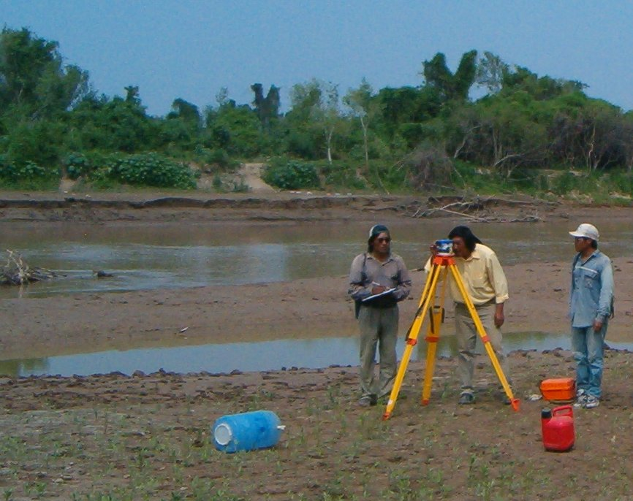
La participación de la población local en el monitoreo de los cambios del paisaje
II Jornadas Argentinas de Ecología de Paisaje
“Cambios en la cobertura y uso de la tierra. Causas, consecuencias y mitigación”
5 al 8 Mayo de 2009
Córdoba, Argentina
Luis María de la Cruz
Fundación para la Gestión e Investigación Regional (FUNGIR)‏
Formosa

Slide 2
Las limitaciones del conocimiento
El conocimiento científico entiende que puede acceder a toda la realidad, pero esta es vista sólo desde la mirada del positivismo, la cual deja de lado aspectos simbólicos de la cultura con valor de verdad para los pueblos indígenas o criollos y que hacen a la relación ambiental que resulta en la definición de los patrones de paisaje (VG. sitios que no se tocan o no se deben modificar, porque son recipiente de seres espirituales que los dominan).
El positivismo exige la verificación del dato por parte del científico. Si el dato no es verificable por la comunidad científica, no existe. El ejemplo introductorio es uno de tantos que ocurrieron en nuestra experiencia.
En un sistema complejo, en donde intervienen factores múltiples en la conformación de la estructura del paisaje y en sus cambios, no es posible pretender un conocimiento total de la realidad y de todas las variables que intervienen en él.
El análisis de la realidad y los posteriores modelajes, están basados en recortes de la realidad, con la selección de variables de acuerdo a muchos factores (entre los cuales el ideológico es de suma importancia) que hacen del modelo una representación del imaginario del investigador, antes que una representación de la complejidad del sistema ambiental que da lugar al patrón de paisaje. Particularmente en el caso que presentamos, las variables muchas veces fueron elegidas de acuerdo a los intereses y posibilidades técnicas de las empresas que intervienen en la ejecución de obras sobre la cuenca.
Uso del concepto de “incertidumbre” en forma arbitraria, a partir de la selección de unas variables y la exclusión o desconocimiento de otras. Esto, en la práctica referida al control de cambios en los patrones de paisaje, resulta en entender ciertos procesos que eran previsibles (tomando otras variables) como catastróficos. Es decir, muchas “incertidumbres” no son tales, sino que resultan de desconocer y no haber incluido variables en los modelos de análisis.

Slide 3
El conocimiento local
Práctico
Integrado al medio en donde se desarrolla
Interactivo con dicho medio
Percibe la realidad de una manera holística, sin perder la identificación del detalle
Por su percepción holística, atiende a las funciones del sistema de manera especial
Se legitima en el mito, en los rituales y en las costumbres
Integra contenidos simbólicos a los objetos y fenómenos que ocurren
Alto nivel de socialización
Alta percepción de las posibilidades de cambios en el sistema

Slide 4
El espacio como soporte de las representaciones

Slide 5
El espacio como conjunto de sitios (puntos) relacionados entre sí por caminos (líneas)‏
Sitios y caminos presentan buffers que se integran a los mismos
El concepto bidimensional de superficie es ajeno y pocas veces se entiende
La bi y tridimensionalidad del espacio se remite a la localización de las estructuras míticas y simbólicas
La ubicación del sujeto estructura toda la realidad
La identificación de sitios está relacionada con
Hechos históricos
Existencias de valor económico o ecológico
Localización de seres míticos
Fenómenos naturales de carácter excepcional
Cada sitio o camino implica una relación simbólica que le da significado cultural
Los fenómenos territoriales naturales pertenecen a seres no humanos
La transformación de la naturaleza pertenece a un individuo

Slide 6
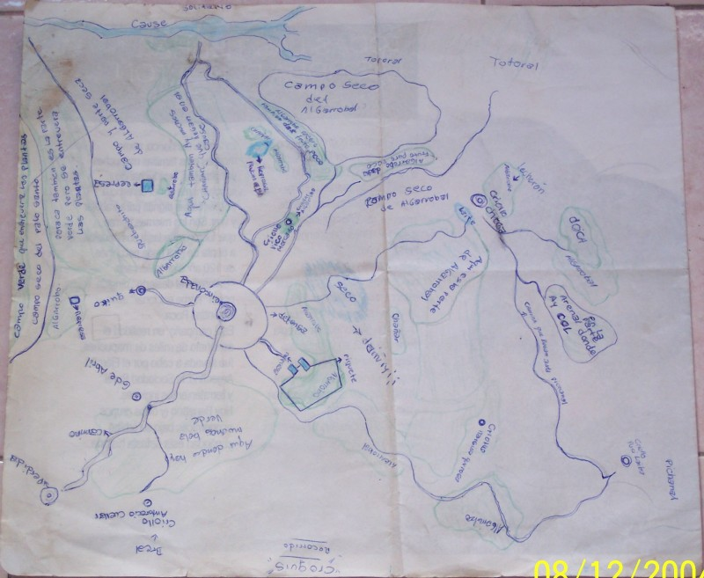

Slide 7
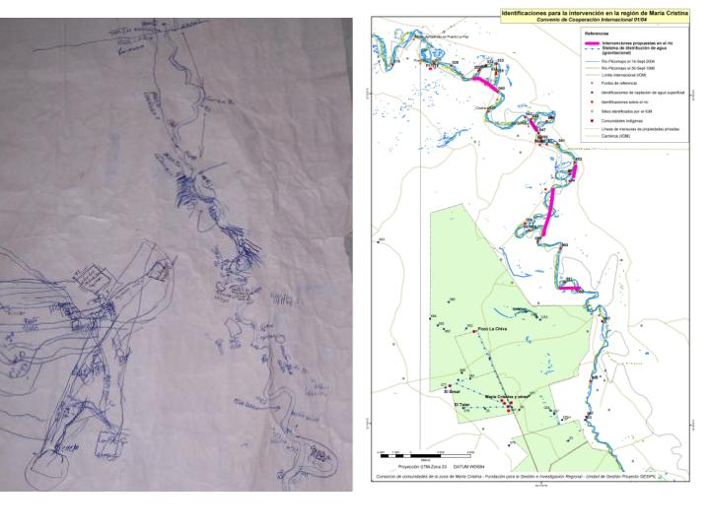

Slide 8
La construcción del Paisaje

Slide 9
Construcción ambiental (en tanto resulta de la relación entre la sociedad y la naturaleza con quien esta sociedad interactúa)‏
Es dinámica
Es recurrente a los ecosistemas, usos de la tierra, recursos y significados simbólicos

Slide 11
Los cambios en el paisaje
Antrópicos
que se manifiestan en el desarrollo de los desmontes, caminos, picadas de exploración petrolera y canales
Naturales
que se manifiestan en el desarrollo del bañado, a partir de procesos de colmatación del río (conclusión que no se puede sacar por el análisis del material de teledetección)

Slide 12
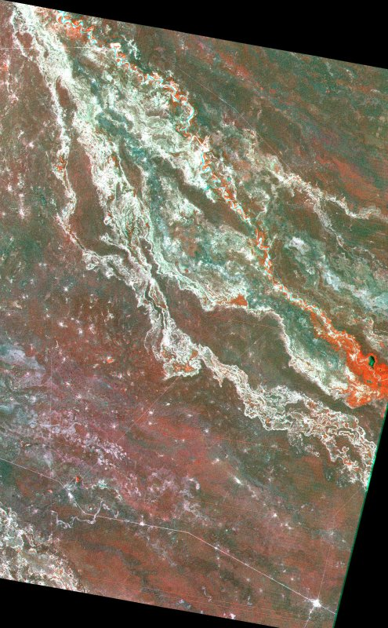
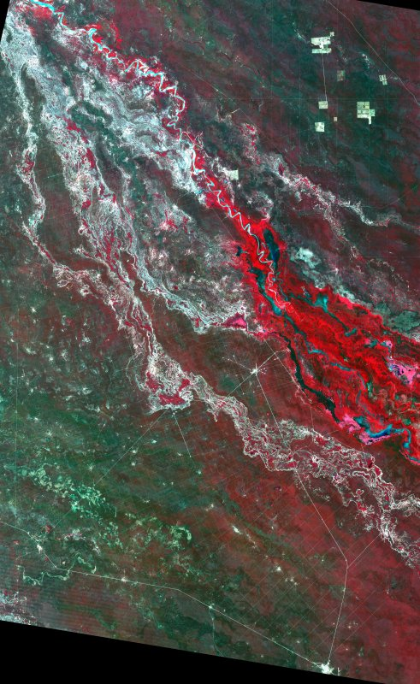
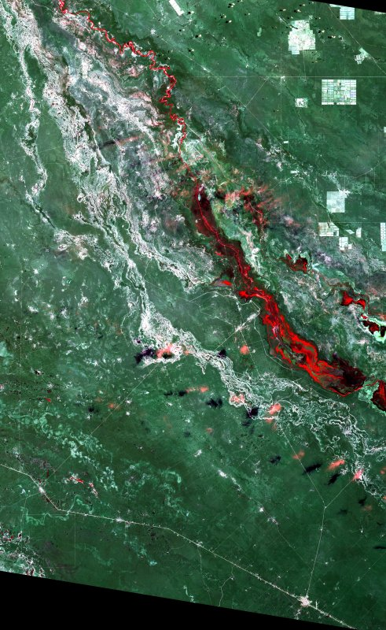
CAMBIOS EN EL PATRÓN DE PAISAJE
Los Blancos
Los Blancos
Los Blancos
Ing. Juárez
Ing. Juárez
Ing. Juárez
1976
1987
2009

Slide 13
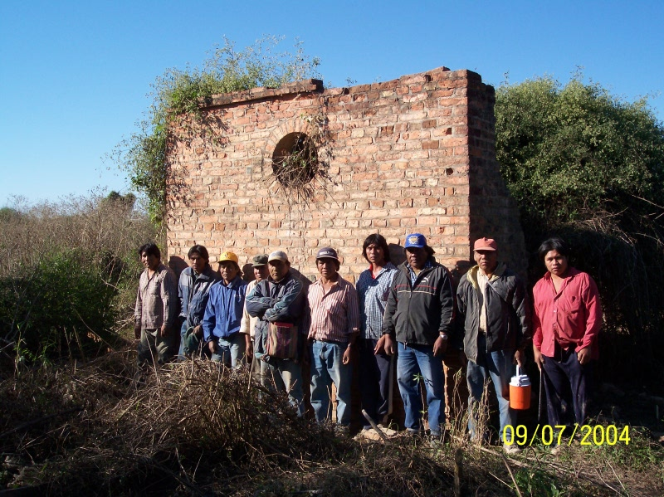
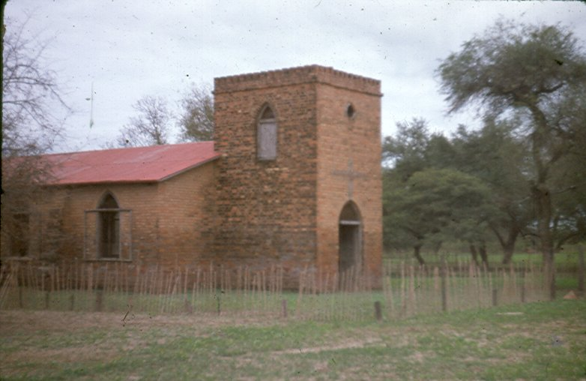
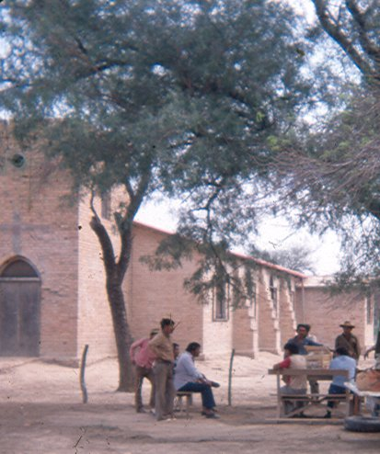
CAMBIOS EN EL PATRÓN DE PAISAJE
San Andrés, 1984
San Andrés, 1981

Slide 14
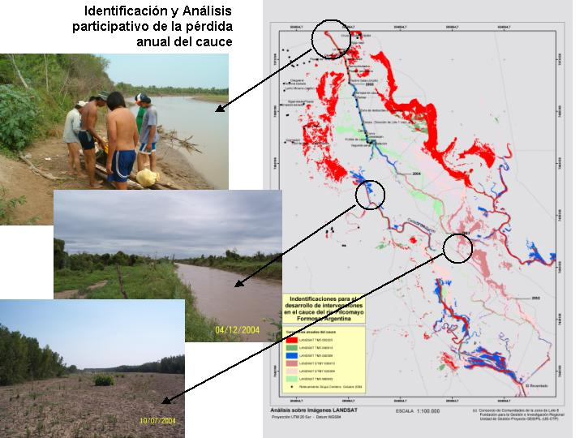

Slide 15
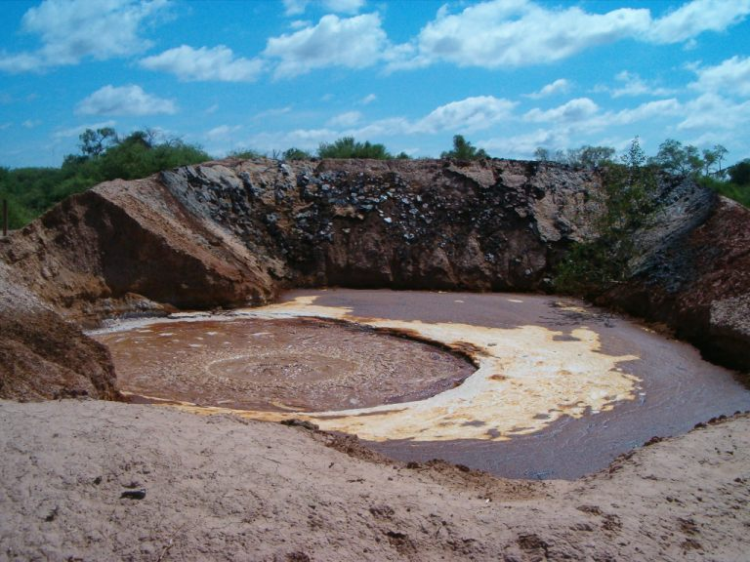

Slide 16
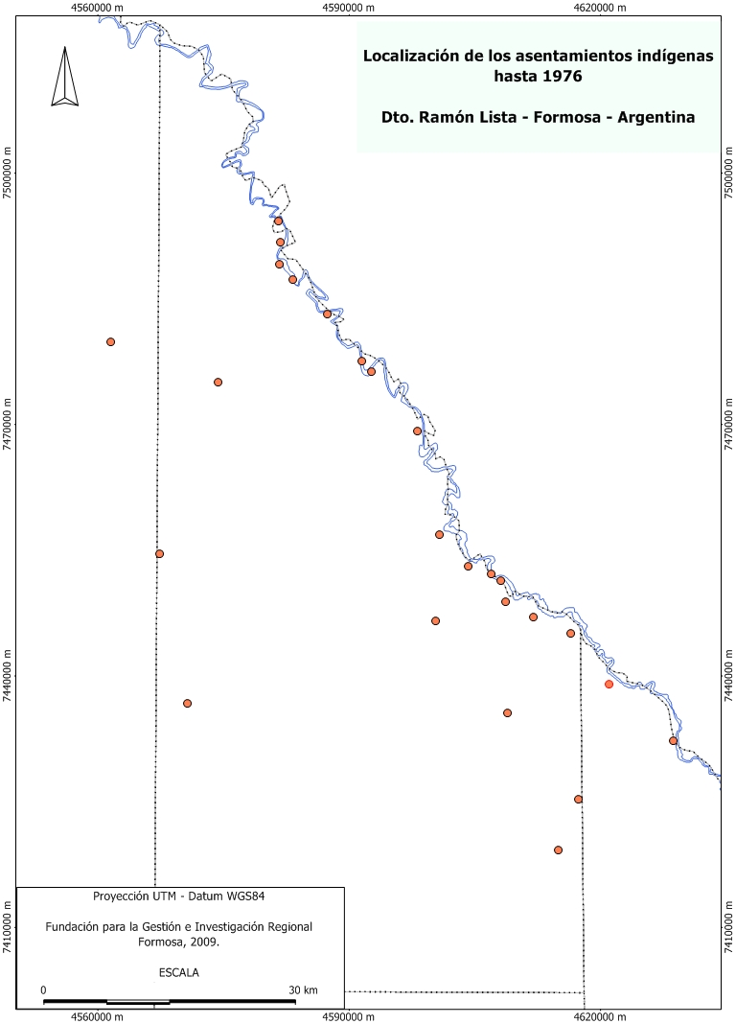
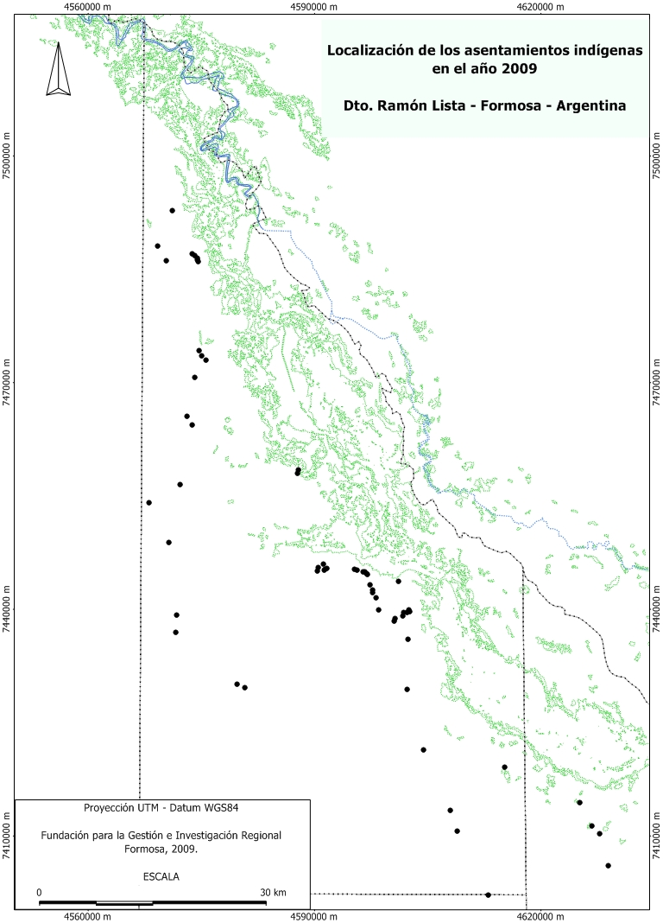
CAMBIOS EN EL PATRÓN DE ASENTAMIENTOS

Slide 17
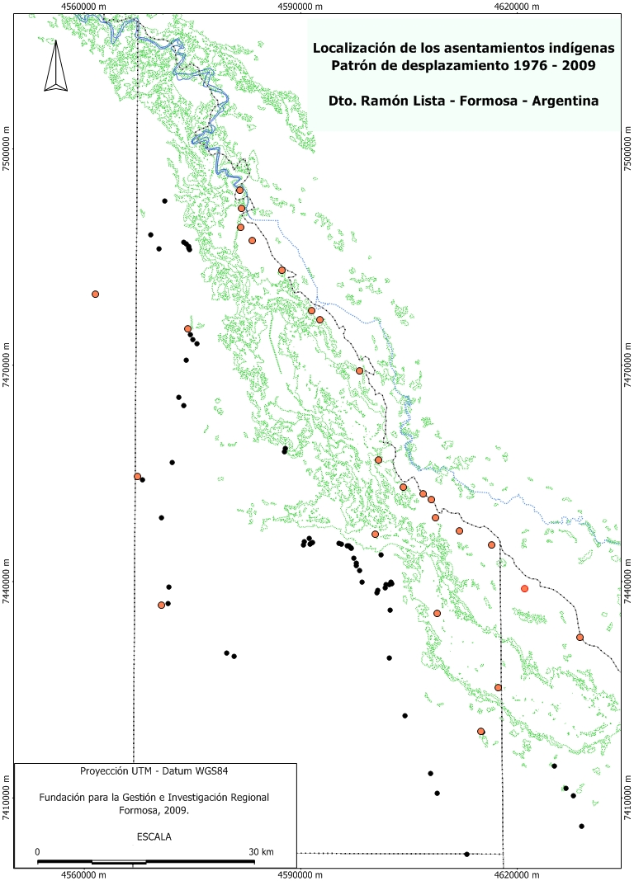
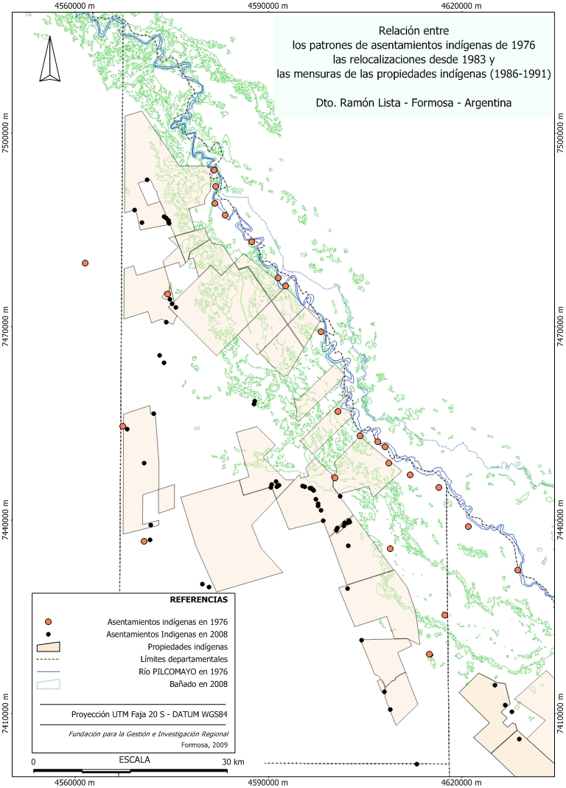

Slide 18
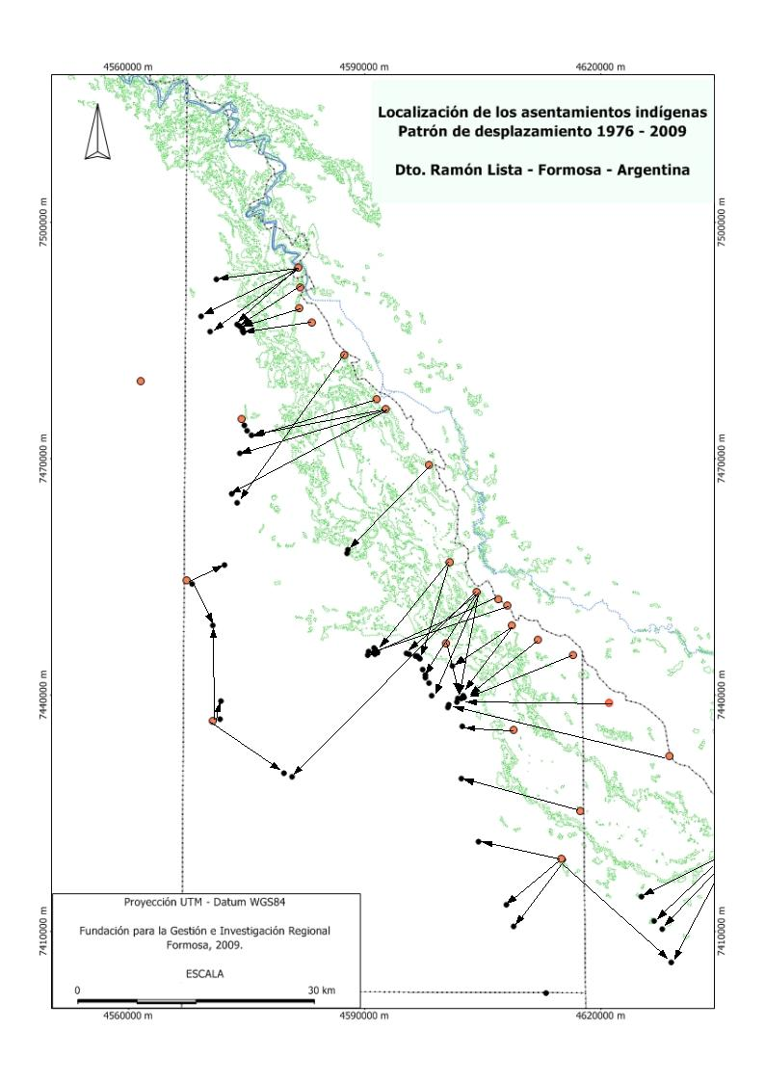
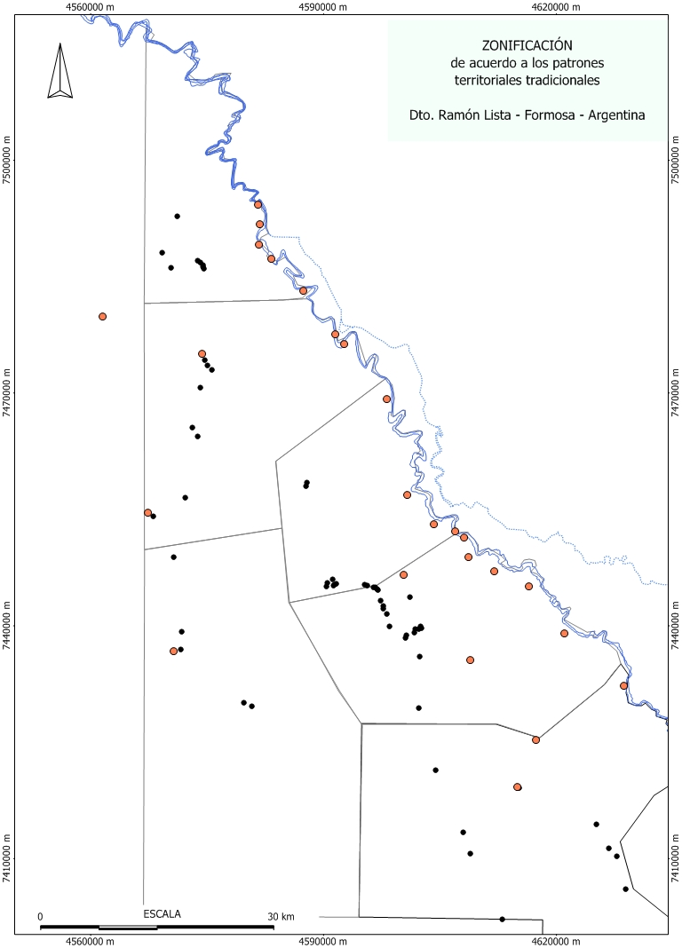

Slide 19
Objetivos del monitoreo participativo
Identificación de:
Aspectos estructurales del paisaje
Criticidades naturales de la cuenca
Cambios que se producen de una inundación a otra

Slide 20
Los paradigmas de la participación
La participación ingenua
La participación como consulta
La participación con mirada académica (investigación participativa, planificación participativa, etc)‏
La participación como acompañamiento
PARTICIPADOR - PARTICIPANTE
PARIDAD como ruptura dialéctica

Slide 21
Precondiciones para la participación
Altos niveles de confianza y conocimiento mutuo entre la población local y el equipo técnico. Esta confianza es posible a partir de varios hechos constatables:
largo tiempo viviendo en el seno de las comunidades indígenas o en relación a ellas,
una visible adecuación a sus sistemas de valores y de interpretación de la realidad
un compromiso evidente con los intereses de la comunidad, subsumiendo la motivación de nuestra presencia allí, a dichos intereses.
Capacidad técnica para saber interpretar en las demandas de la gente, comprendiendo los intereses reales que se quieren manifestar

Slide 22
La posibilidad de participación se nutre del sentido común
El sentido común, es común, en tanto todos los que participan conocen los componentes culturales que integran el sistema, identifican su estructura y forman parte de sus funciones
El sentido común resulta de un aprendizaje por la convivencia compartiendo el modelo ideológico que estructura la cultura

Slide 23
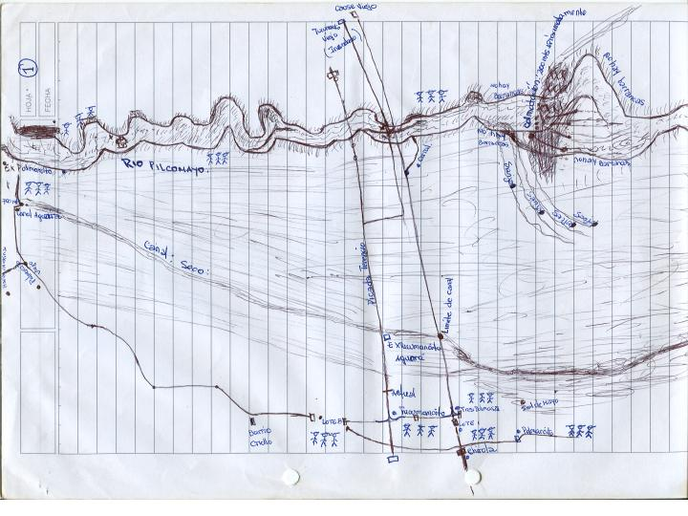
El mapeo comunitario

Slide 24
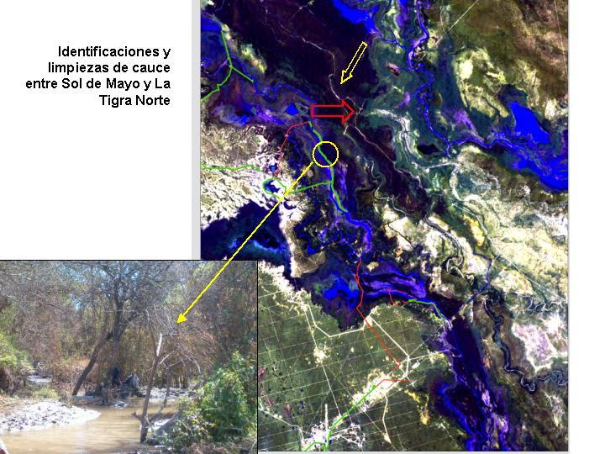

Slide 28
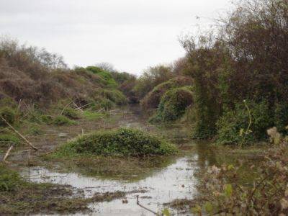
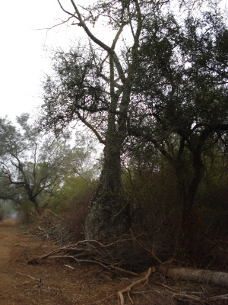
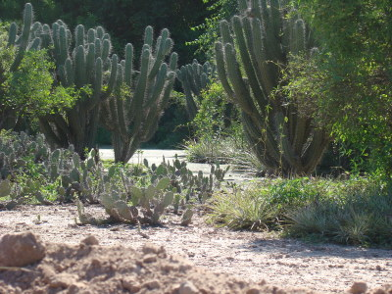
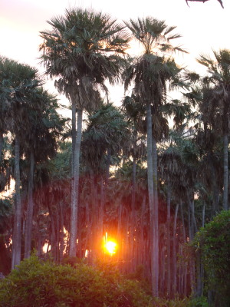
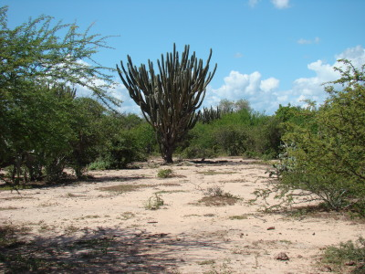

Slide 29
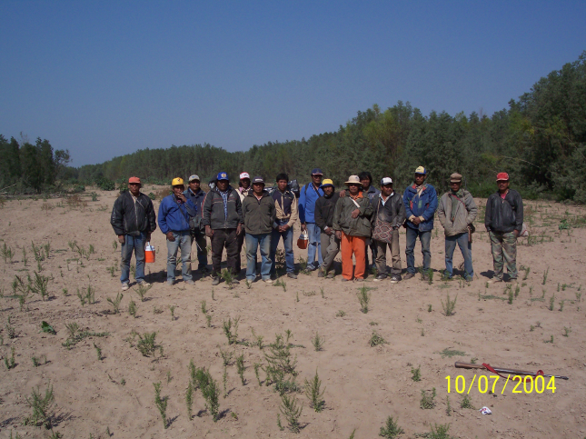

Slide 30
El monitoreo participativo
Un equipo permanente de relevamiento, identificación e interpretación de los cambios y criticidades en el territorio.
El compromiso de la comunidad que ve en este relevamiento permanente una herramienta necesaria para garantizar su seguridad en el territorio.
La tecnología adecuada para ordenar, sistematizar, representar y compartir los datos elaborados.

Slide 31
Precondiciones tecnológicas
Acceso a tecnología GPS de bajo costo, para su uso difundido entre la población local
Acceso a tecnología de fotografía digital a bajo costo, para su uso por parte de la población local
Posibilidad de capacitación en el uso de GPS y de otras herramientas informáticas
Libre acceso a bancos de imágenes satelitales que permitan el análisis ambiental general de los patrones de paisaje por teledetección:
LANDSAT
CBERS
Existencia de una amplia red de puntos en el terreno georreferenciados que permitan la corrección de las imágenes para su procesamiento posterior
Acceso libre a software para el procesamiento de los datos geográficos
Spring (Windows y Linux)‏
Grass (Linux)‏
UDIG (Windows y Linux)‏
GVSIG (Windows y Linux)‏
Fgis (datos vectoriales) (Windows)‏

Slide 32
Definición de los indicadores de monitoreo
la identificación previa de los patrones de paisaje y sus cambios debidos a los fenómenos hídricos y ecosistémicos (aspectos físicos tangibles en el terreno)‏
las inquietudes, preocupaciones , percepciones y representaciones de la gente que habita el territorio
las acciones de otros actores ajenos al territorio o presentes pero con intereses externos.

Slide 33
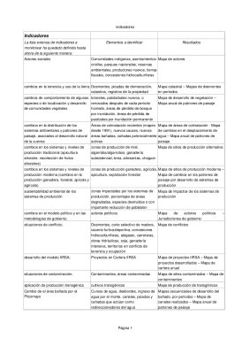
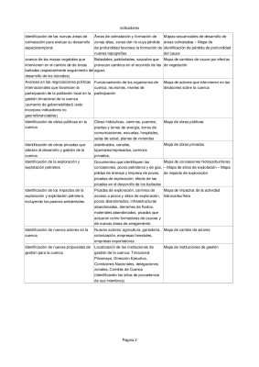

Slide 34
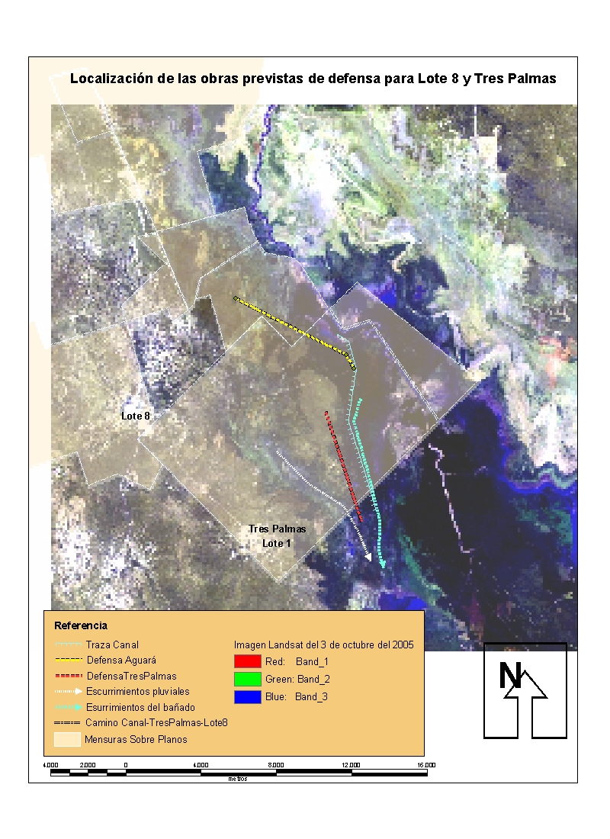
Aporte tecnológico al monitoreo
Aportes mediante la teledetección
Identificar los componentes de las imágenes que definen patrones de paisaje
Identificar diacrónicamente los cambios en dichos patrones
Relacionar los cambios en los patrones de paisaje con sus posibles causas visibles en las imágenes
Acompañar y orientar en los casos en que fuera necesario, la identificación de los sitios más críticos en el relevamiento sobre la costa del río y los humedales adyacentes.
Aportes en la capacitación
Aportes en la sistematización de la información
Desarrollo de bases de datos Postgre-GIS
Desarrollo de capas para el servicio de mapas web (WMS)‏
Aportes en el desarrollo de sistemas para compartir los datos
Desarrollo de un servidor WEB de mapas
Desarrollo de un esquema de trabajo que permita compartir los datos mediante la participación en las Infraestructuras de Datos Espaciales (IDE) existentes o a crearse

Slide 35
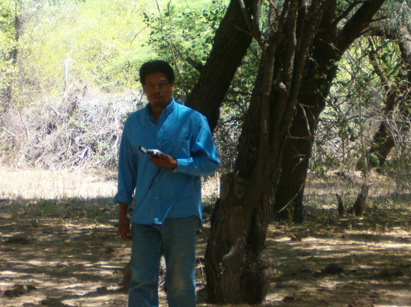
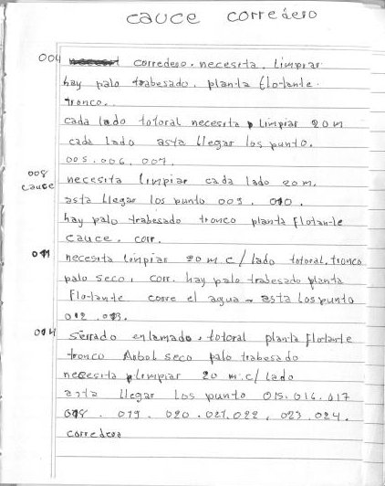
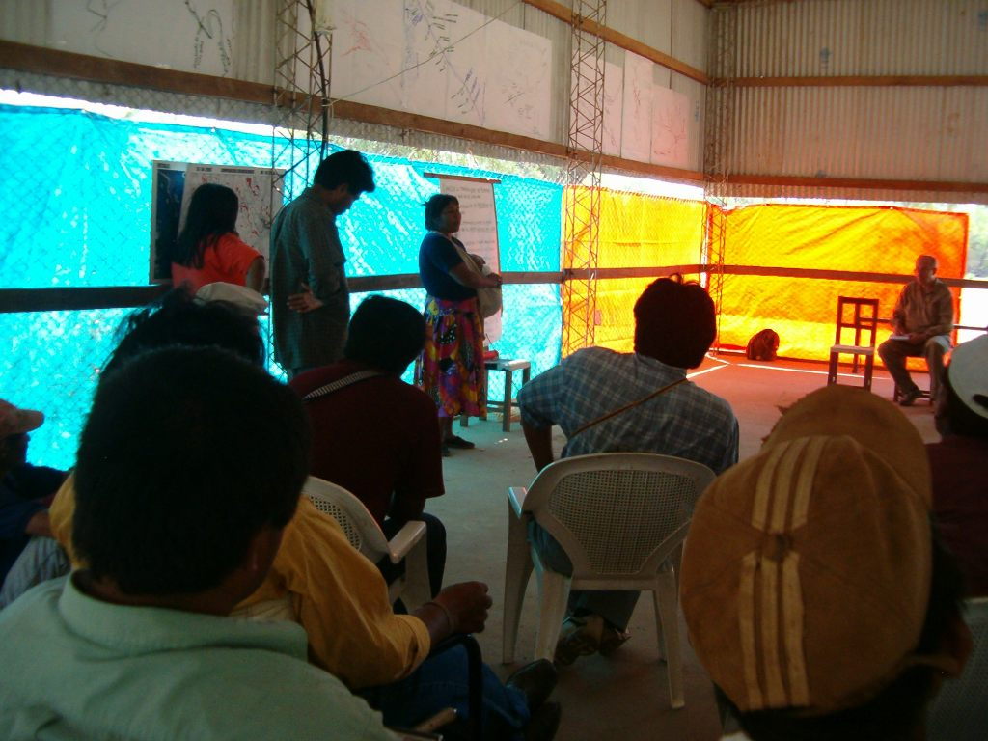
La apropiación de los sistemas de representación geográfica
Uso del GPS
Registro fotográfico
Memoria

Slide 36
Las miradas del paisaje
Dimensión horizontal
Desde la experiencia cotidiana
permite
constatarla existencia de estructuras de paisaje
identificar sus funciones
identificar sus cambios
Dimensión vertical
La mirada “desde arriba”
permite
identificar las estructuras del paisaje
identificar sus cambios en el tiempo

Slide 37
Desarrollo del monitoreo
como actividad permanente

Slide 38
Algunas conclusiones de nuestra experiencia
Los cambios en los patrones de paisaje, son debidos a los procesos de colmatación, pérdida de cauce y bañado de áreas secas boscosas.
Muchos de estos cambios son previsibles, ya que la población local conoce el comportamiento del agua y su evolución de un año al otro.
Muchos de los problemas detectados se deben a que hasta ahora no hubo trabajos permanentes de identificaciones de la evolución d elos patrones de paisaje, lo cual derivó en pocos años a la pérdida del cauce, desbordes y formación de nuevos bañados, destrucción de infraestructuras y medios de producción, riesgos incrementales sobre la población, sus bienes y sus sistemas productivos (cambios significativos en los patrones de paisaje).

Slide 39
